Slide 1
Особенности инвестирования в Республике Казахстан через СЭЗ
Азим Усманов
Партнер
Алматы – 26 февраля 2021

Slide 2
СПЕЦИАЛЬНЫЕ ЭКОНОМИЧЕСКИЕ ЗОНЫ (Сэз)
Цели СЭЗ:
Развитие современных производств (внедрение новых технологий)
Привлечение инвестиций
Повышение занятости населения
Развитие торговли, туризма, транспортной инфраструктуры в приграничных территориях
Ключевые характеристики СЭЗ:
Четкие границы на территории Казахстана
Специальный правовой режим

Slide 3
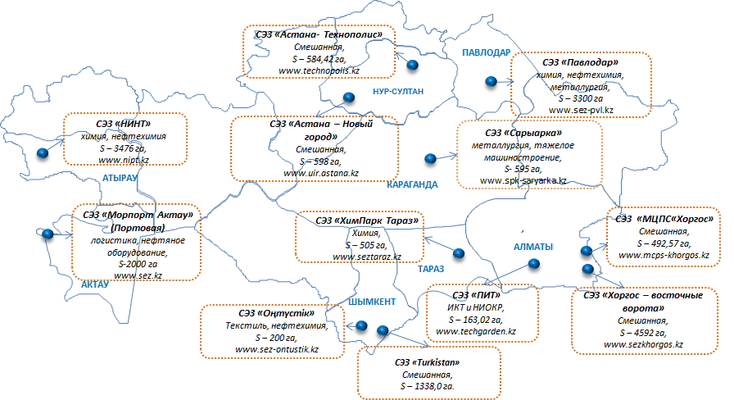
География сэз
ПЕТРОПАВЛОВСК
СЭЗ «Qyzyljar»
Смешанная
S – 192,3 га

Slide 4
Льготы для участников Сэз
Налоговые льготы:
Налог на имущество
Земельный налог
КПН от приоритетного вида деятельности
Освобождение от НДС на импорт.
Таможенная процедура свободной таможенной зоны.
Специальные условия привлечения иностранной рабочей силы.
Готовая инфраструктура за счет государства.
Земельные участки предоставляются на безвозмездной основе.

Slide 5
ОБЩИЕ УСЛОВИЯ участия В СЭЗ
Наличие юридического лица (включая иностранное).
Осуществление приоритетного вида деятельности на территории СЭЗ.
Включение в единый реестр участников СЭЗ

Slide 6
Включение в реестр СЭЗ
Последовательность действий для получения статуса участника СЭЗ:
№ | Этап | Сроки
1 | Подача заявления и пакета документов в управляющую компанию выбранной СЭЗ | 1 день
2 | Заключение договора об осуществлении деятельности с управляющей компаний СЭЗ | 10 дней
3 | Направление управляющей компанией копии договора в Единый координационный центр и органы гос. доходов | 1 день
5 | Внесение Единым координационным центром сведений в единый реестр участников СЭЗ и получения свидетельства регистрации в качестве участника СЭЗ | 5 дней

Slide 7
Азим Усманов
Партнер
Алматы, Казахстан
E: azim.u@centil.law
Багжан Жамалова
Старший юрист, глава коммерческой практики
Алматы, Казахстан
E: bagzhan.zhamalova@centil.law

